Slide 1





数据分析与图表展现 Excel 2010高级应用技巧培训
2013-3

Slide 2
Excel图表制作技巧
展示分析结果

Slide 3
Excel图表的制作技巧
基础篇
熟练控制Excel图表元素
选择恰当的图表类型表现分析主题
技巧篇
突破Excel传统布局，让图表更好的表达观点。
专业篇
了解并掌握经典专业图表的应用场景及制作方法。

Slide 4
基础篇
了解Excel图表元素
增加、删除数据系列
制作组合图表
图表布局基本原则
图表类型的选择

Slide 5
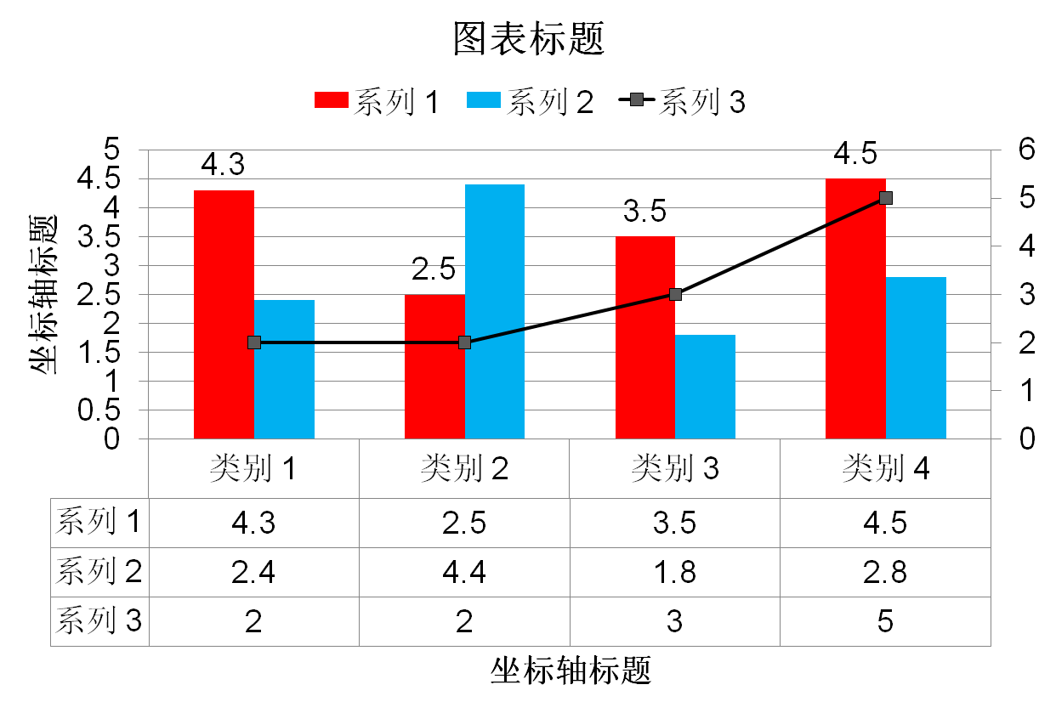
Excel图表基础——图表元素

Slide 6
Excel图表基础——图表元素的属性配置
了解经常用到的属性及配置方法
坐标轴：最大值、最小值，间隔单位，排序，标签显示方式；
系列：填充色，间距（柱形/条形图），线型，数据标记（折线图/散点图），分析线（趋势线、折线、误差线），图表类型；
图例：位置，显示项目；
网格线：线形，颜色；
数据标签：字体，位置，显示内容。
Notes:
排序：在条形图中有用
标签显示方式：显示 不显示 现实的位置
填充色：默认OFFICE 采用配色模板
间距：
线型：外围的框 色块
数据标记：折线图 散点图
分析线：趋势线尽量不要滤色
误差线：做一条平行线表示误差
图例：不需显眼 在只有一个系列时不许图例 很少的系列不需图例 太占地方（能没有尽量没有0
显示项目：删除辅助项目
网格线：
数据标签：

Slide 7
Excel图表基础——作图数据
数据表中的数据会出现在图表中的什么位置？
系列、分类是可以互换位置的。
数字格式
数据标签
如何处理空值？
如何在已有图表上添加或删除系列？
方法1：在数据表中调整蓝色框线范围；
方法2：图表中选中系列直接按删除键删除；
方法3：在“选择数据源”对话框中添加或删除系列；
方法4：拷贝粘贴法添加数据系列。

Slide 8
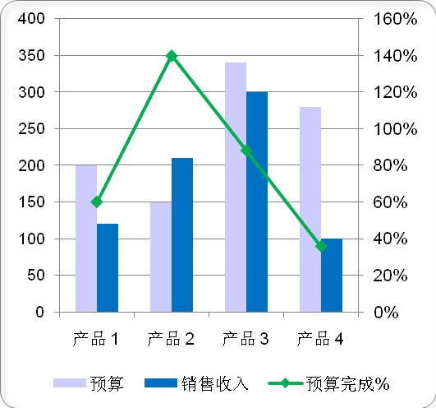
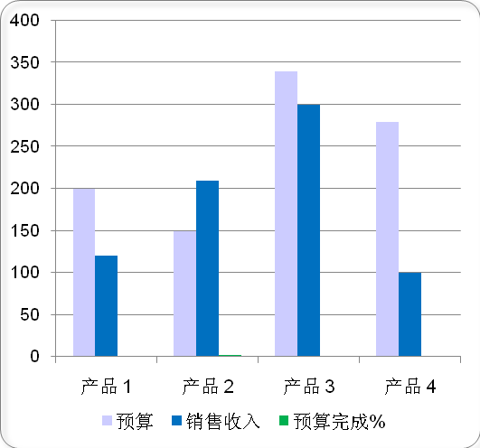
Excel图表基础——组合图表
在二维图表中，每一个系列可单独更改为不同的图表类型，由此成为组合图表。
图表中包含多个系列，其中一个系列与其它系列的计量单位不同时，应将其放在次坐标轴上，并更改为不同的图表类型，形成组合图表。
技巧：当要修改的系列与其它系列的值差别特别大，使得图形紧贴坐标轴时（如百分比），该如何选中这个系列？

Slide 9
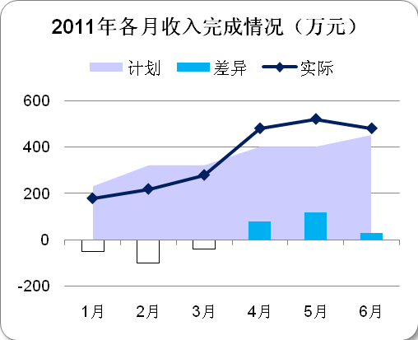
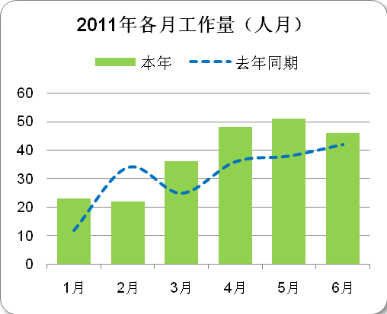
Excel图表基础——组合图表（续）
使用组合图表的注意事项
除非特别必要（例如图表读者已经非常习惯），尽量不要把不同计量单位的数据放在一起，如果要放在一起，注意避免遮盖；
制作组合图表的主要意图是为了对一组相关数据进行比较，因此在选择图表类型、配色时要格外注意保持主题突出；
当组合图表中的使用了折线图，需注意分类轴（横坐标）应该是反映时间周期的。
组合图表的典型应用案例：
同期趋势对比
计划与实际对比

Slide 10
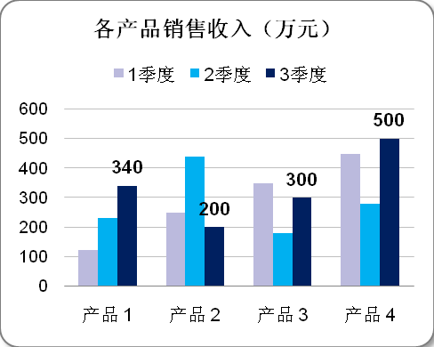
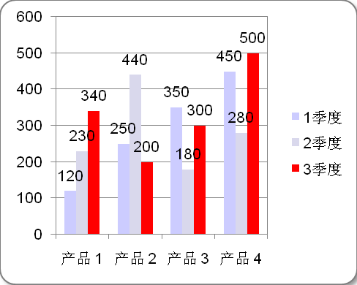
Excel图表基础——图表布局
主题明确
避免次要元素占据主要位置；
配色。
简洁美观
删除多余的元素；
避免遮盖；
数据标签的处理；
坐标轴及网格线的处理。
说明完整
图例
计量单位
图表标题、坐标轴标题
Notes:
季度说明：最好放在上边，否则会压缩X值得长度，影响美观度。
标题：一定好打上。
这三个原则一定要尊守
颜色：起到突出显示，但是要用深色，比较醒目。红色的应用一定要注意。

Slide 11
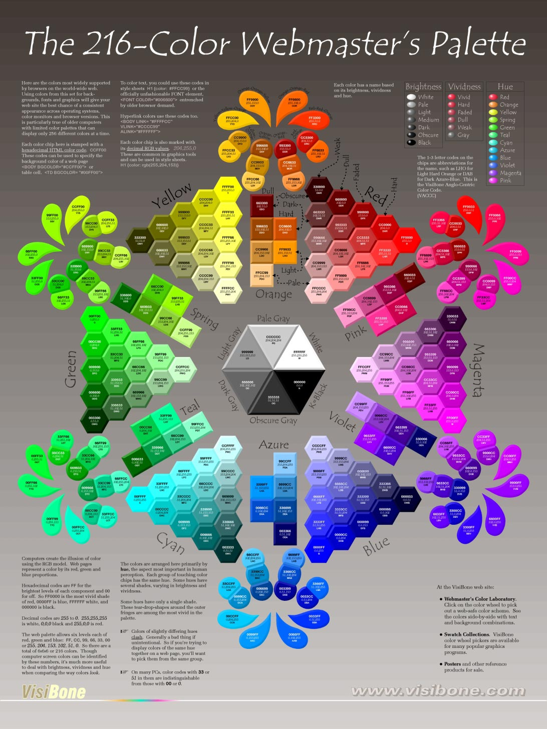
Excel图表基础——配色
Excel图表的默认配色采用的主题颜色，可以选择其他主题或自定义主题。
无论采用什么配色方案，都应保持一致性的延续性——风格化。
颜色也可以传递信息。要注意配色惯例，如红、橙、黄通常具有警告含义，可用于异常数据的突出显示，蓝色通常代表进展，绿色通常代表成长。
避免不协调的色彩搭配：
红绿搭配通常会引起不舒服的感觉；
低反差的配色不易分辨；
各系列均采用浓重的颜色不但无法突出重点，而且容易产生头重脚轻的感觉。
稳妥的配色方案：
没有时序关系的系列采用不同色系搭配；
具有时序关系的系列采用同色系不同明度的方式搭配；
尽量不使用太浅的颜色。
Notes:
红绿不要用在一起！！！！！！！！
图示表示色系列。每一块代表一个色系。注意深浅变化。

Slide 12
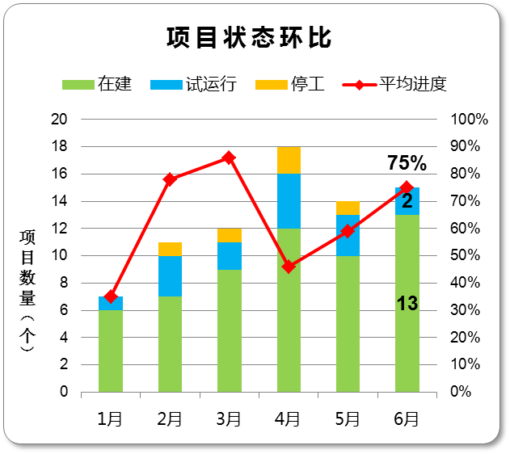
Excel图表基础——练习
练习要求：
先用在建、试运行、停工三列数据创建堆积柱形图；
对每个系列分别设置不同的填充颜色；
用前面学到的方法，在图中手工增加“平均进度”系列，并将其放到次坐标轴上，更改为折线图；
设置图表格式，尽量与范例保持一致：
字体
坐标轴
网格线
标题
图例
知识点：
创建图表；
向图表中添加新的数据系列；
次坐标轴的应用；
组合图表；
图表元素的操作。
月份 | 在建 | 试运行 | 停工 | 平均进度
1月 | 6 | 1 |  | 35%
2月 | 7 | 3 | 1 | 78%
3月 | 9 | 2 | 1 | 86%
4月 | 12 | 4 | 2 | 46%
5月 | 10 | 3 | 1 | 59%
6月 | 13 | 2 |  | 75%

Slide 13
图表类型的选择
图表尽量简洁明了，突出主题。
充分考虑读者的习惯，选则更容易被接受和理解的图表类型，避免过多的解释。
常用图表的一般用途：
柱形图、条形图：数量对比；
折线图、面积图、柱形图：反映趋势；
饼图、堆积百分比柱形/条形图：反映结构；
散点图、气泡图：反映数据间的联系。
不恰当的图表类型可能会传达错误信息。
案例：用折线图描绘一组没有时序关系的数据
尽量不要用三维图形
貌似美观，但没有传递更多的信息，反倒分散了关注点。
三维图无法做组合图。
组合图可以在一张图中有效反映关联数据，但不可滥用。
一张图中不宜反映太多信息，否则无法聚焦，容易使人迷惑。
不同系列之间的关联关系如果不可靠，图形反映的将是错误信息。

Slide 14
技巧篇
在堆积柱形图中显示汇总数据标签
用互补色突出显示负值
分离组合图中不同计量单位的折线图
避免负值遮盖分类轴标签
添加平均线
可定制的数据标签
突出标识节假日
避免凌乱的曲线图

Slide 15
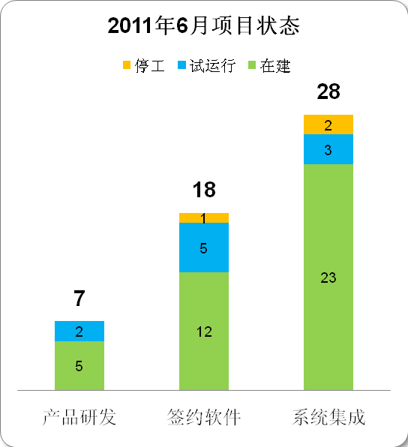
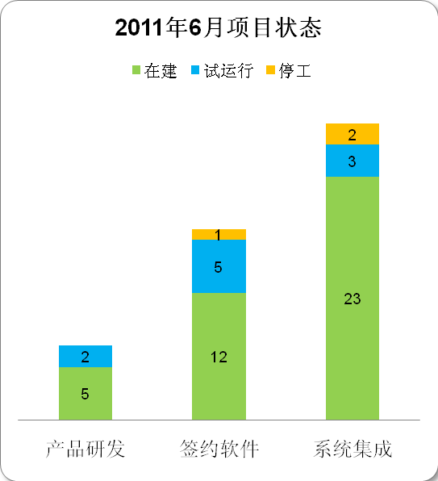
Excel图表技巧——显示汇总数据标签
在堆积柱形图中，将汇总系列添加进去，并更改为折线图，添加数据标签，隐藏汇总系统的线条和数据标记，从图例中删除汇总图例。

Slide 16
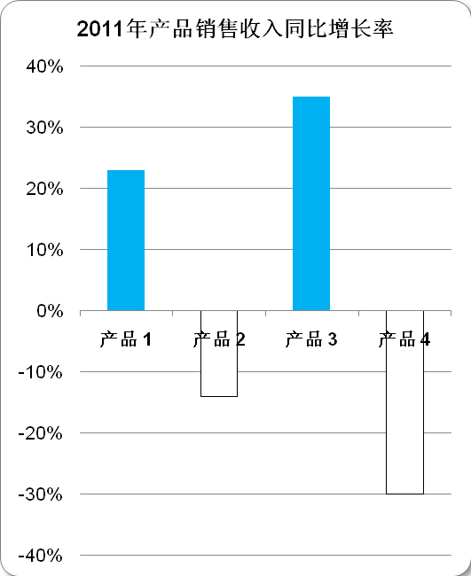
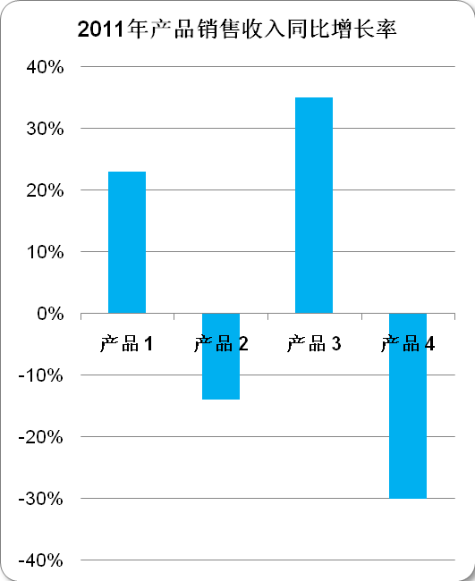
Excel图表技巧——用互补色突出显示负值

Slide 17
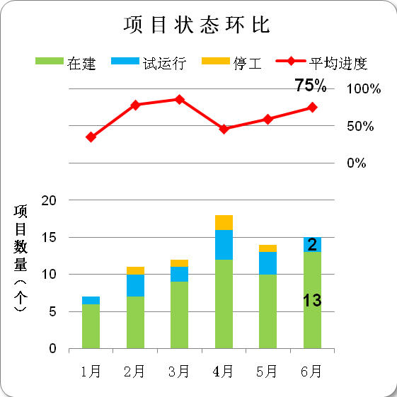
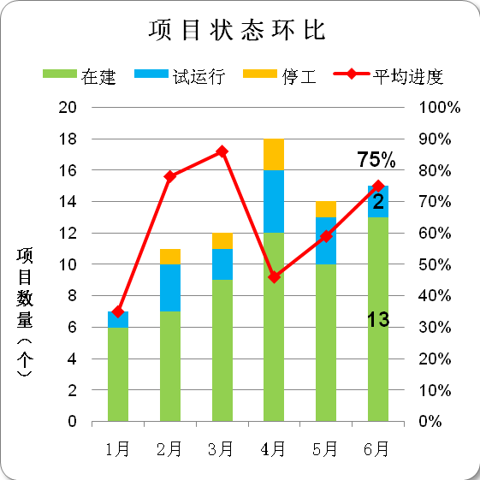
Excel图表技巧——分离不同计量单位的折线图
利用坐标轴的最大值和最小值，将折线图推到上面，避免覆盖，使整个图形更加清晰。
利用自定义数字格式，使坐标轴看起来也分开了，显得更加专业。

Slide 18
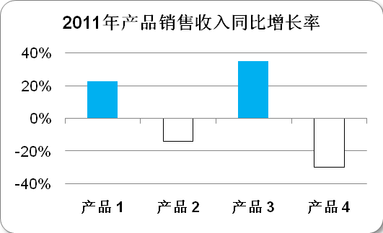
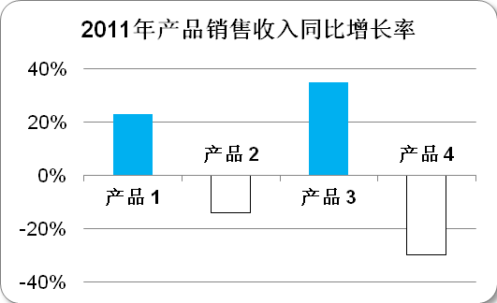
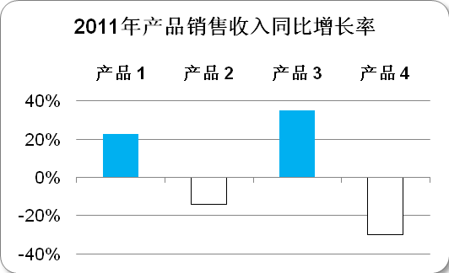
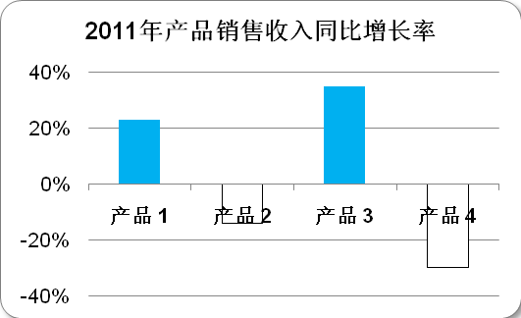
Excel图表技巧——避免负值遮盖分类轴标签
利用辅助系列的数据标签代替分类轴标签。
调整分类轴标签的位置。

Slide 19
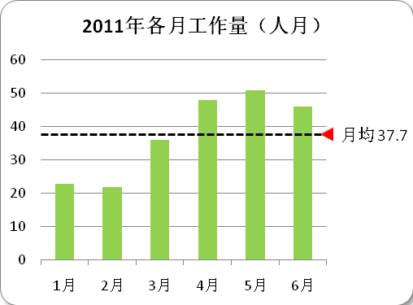
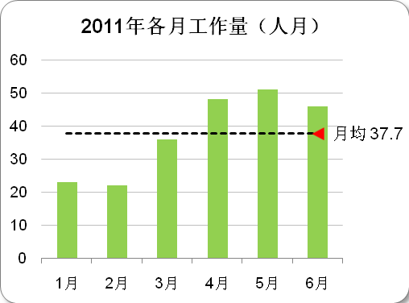
Excel图表技巧——添加平均线
方法一：数据表中增加月均值列，并将其添加到图中，图表类型设为折线图。
方法二：添加月均值数据系列（一个值），图表类型设为XY散点图，系列属性X=6.5，Y=平均值。然后给该数据点添加水平误差线，设置误差线属性。
这种方法比较复杂，与上一个方法相比，好处是平均线可以延伸到Y轴，看起更专业一些。
小技巧：
图中的数据标志符号“ ”是怎么画上去的？
很简单，在图表外面随便画一个图形，选中，拷贝，然后在图表中选中要标注的数据点，粘贴，就行了。
这种方法同样适用于柱形图和条形图。

Slide 20
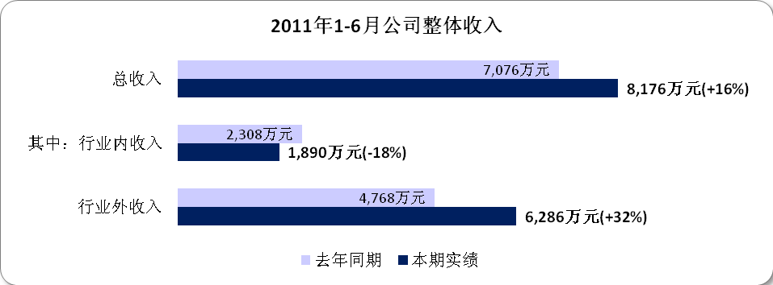
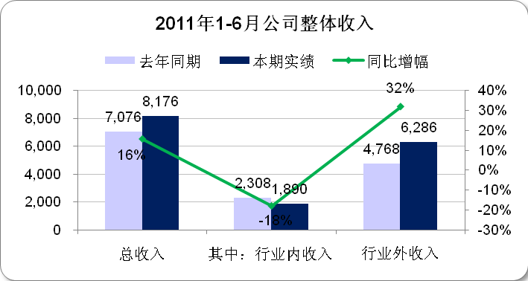
Excel图表技巧——可定制的数据标签
左边这张图的意图是想反应本期实绩，以及与去年同期对比的结果，这是通常见到的图表形式。
这个图表存在几个缺陷：
1、比较凌乱，折线图与柱形图交错，阅读困难；
2、总收入与行业内、行业外收入是总分关系，没有时间周期关系，折线图容易引起误解。
转换成条形图，去掉同比增幅折线图，把同比增幅的信息包含到本期实绩的数据标签中，可以使得图表的可读性大大提高。
小技巧：
选中一个数据标签，然后在编辑栏里输入“=引用单元格”，就可以定制显示内容了。
如果需要更改多个数据标签，可使用第三方工具XY Chart Laber批量添加，免费下载地址：http://www.appspro.com/Utilities/ChartLabeler.htm

Slide 21
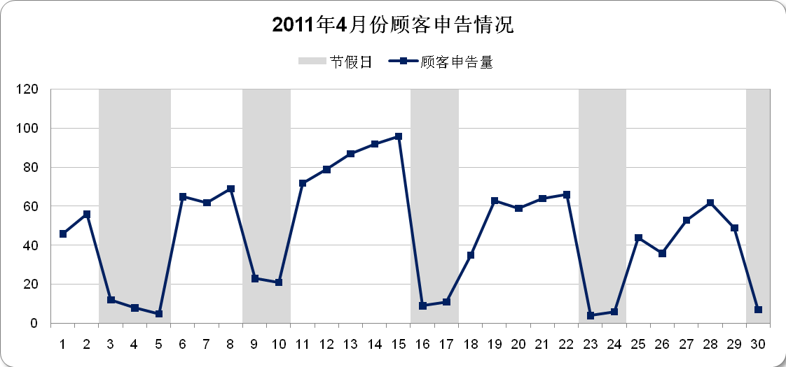
Excel图表技巧——突出标识节假日
某些业务具有周期特性，在图表中标识出节假日，有助于观察业务的变化规律。
实现方法：在数据表中增加一列，用日期函数和搜索函数判断日期是否是周末或法定节假日，如果是节假日则为1，否则为0，然后添加到图表中，设置成浅色的柱形图。柱形图放到次坐标轴上，间距设为0，次坐标轴的最大值设为1，隐藏次坐标轴的标签。

Slide 22
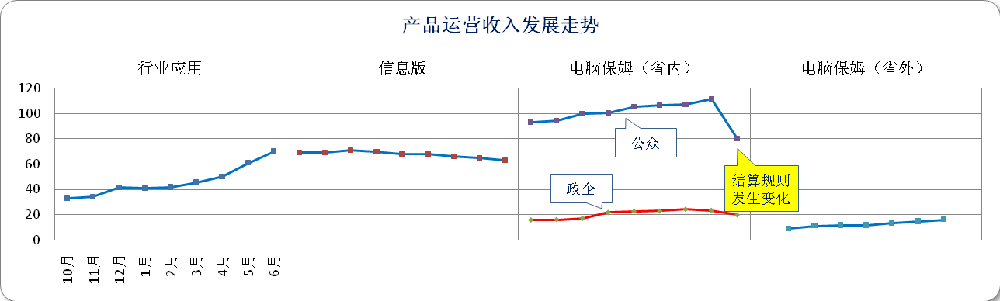
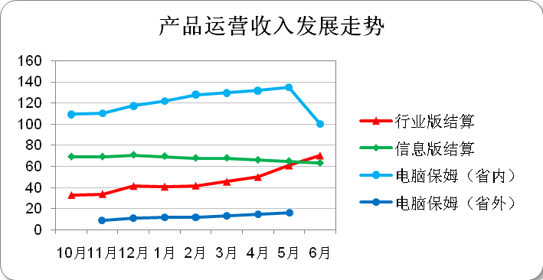
Excel图表技巧——避免凌乱的曲线图
左边这张图是比较常见的，但多条曲线交错在一起，不但显得比较凌乱，而且查看的时候需要检索图例，无法做到一目了然。
将数据表中的各个系列进行错行处理，然后使用次横坐标轴显示系列名称，不但省略了图例，使图表显得更加明快清晰，而且可以添加一些必要的注释，整个图表的可读性、美观性大为改善。
对多系列曲线图进行错行处理是一个非常有用的技巧，建议熟练掌握。

Slide 23
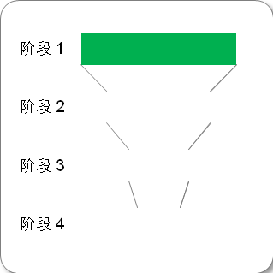
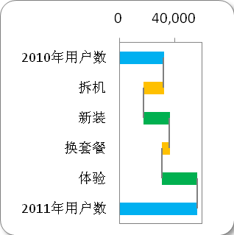
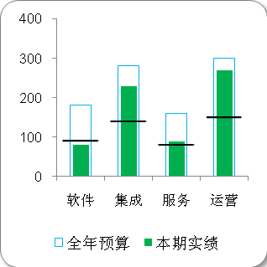
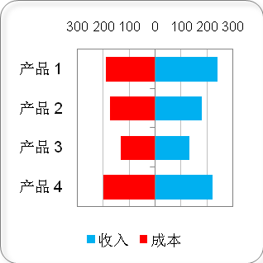
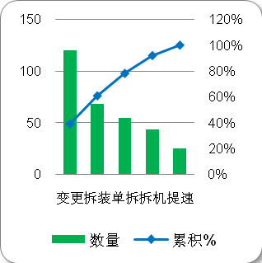
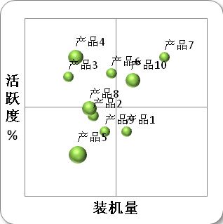
专业篇
柏拉图
象限图
子弹图
漏斗图
对称条形图
麦肯锡瀑布图

Slide 24
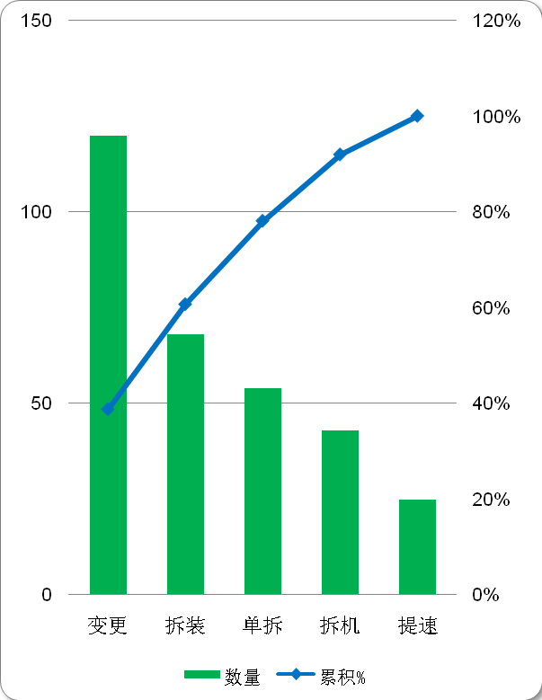
专业图表制作—— 柏拉图
19世纪意大利经济学家柏拉图分析社会财富分布状况时，发现80%的财富集中在20%的人手里，后来人们发现很多场合都服从这一规律，于是称之为“柏拉图定律”，又叫“二八法则”。
美国质量管理专家朱兰博士运用柏拉图的统计图加以延伸将其用于质量管理。
柏拉图（有时又叫直方图）是分析和寻找主要影响因素的一种工具，柱形图表示频数，折线图表示累积频率，横坐标表示影响因素，按影响程度（频数）的大小从左向右排列。通过对排列图的观察分析可抓住主要因素。
制图技巧：
对数量列按从大到小排序；
累积百分比的计算公式: SUM(第一行到当前行的数量) / SUM(所有行数量)；
组合图技巧，先做成柱形图，然后将累积百分比系列设置到次坐标轴，并将其更改为折线图。
难度系数：★

Slide 25
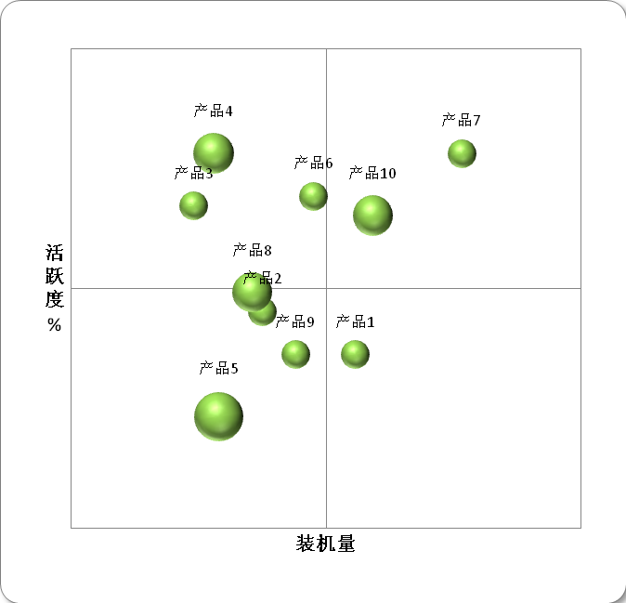
专业图表制作—— 象限图
象限图是利用两个关键性能指标分别在横坐标和纵坐标交叉划分出四个区域，用于分析和发现两个指标的匹配优劣程度。
制图技巧：
用气泡图绘制，用装机量做X轴，用活跃度做Y轴，用资费做气泡大小；
图表画出来后，调整X、Y轴的最大值和最小值，由于系列的数据点位于气泡的中心，气泡的半径会占用一些空间，使坐标轴出现负值，所以要调整最大值和最小值，使矩阵能够囊括所有气泡。为了便于划分象限，坐标轴的最大和最小值的间隔应是2的倍数。——这是采用两个指标的中间值划分象限的做法，如果有其他标准，则不能用这种方法；
将坐标轴的主要刻度单位设置为最大值和最小值之间间隔的一半。
在两个坐标轴上分别增加主要网格线，隐藏坐标轴标签，使图形形成四个象限。
添加坐标轴标题。
添加数据标签，手动更改每个标签的值，也可以用XY Chart Labels工具批量添加产品名称标签。
难度系数：★ ★

Slide 26
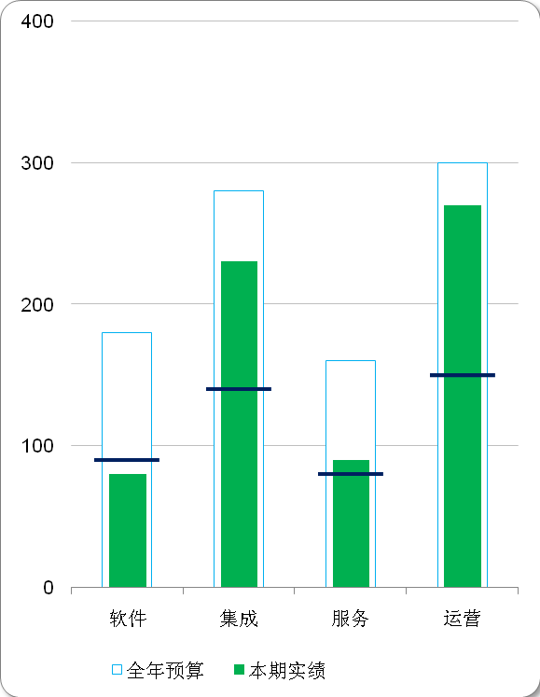
专业图表制作—— 子弹图
子弹（Bullet）图是国外数据可视化专家Stephen Few发明的一种图表类型，常用于KPI指标实绩与预算目标的比较。子弹图的初衷是用来取代仪表盘图表，它可以反映KPI特别是多个KPI的完成情况，而不需占用大的空间。
制图技巧：
先用柱形图绘制，然后将本期实绩系列设置到次坐标轴上，使得本期实绩浮在全年预算前面；
删除次坐标轴，本期实绩虽然还在次坐标上，但数值自动适应主坐标轴，使得两个系列的比例保持一致；
分别调整全年预算和本期实绩两个系列的分类间距，后面的全年预算分类间隔调小一点，前面的本期实绩分类间隔调大一点，使其看起来套在全年预算的框中；
将时序预算更改为折线图，并将线条隐藏；
在图表外面用绘图工具画一条短横线，长度略超过全年预算柱子的宽度，选中这条短横线，并复制，选中图表中的时序预算系列，粘贴，用绘制的短横线做数据标志；
手动画一个时序预算图例。
时序预算
难度系数：★ ★

Slide 27
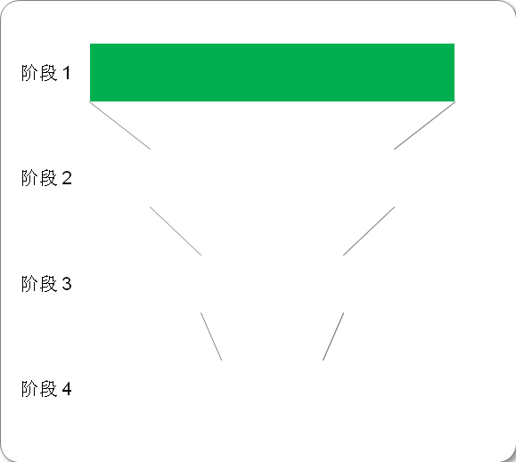
专业图表制作—— 漏斗图
漏斗图起源于销售漏斗管理模型，销售漏斗（也叫销售管线）是科学反映机会状态以及销售效率的一个重要的销售管理模型。通过对销售管线要素的定义（如：阶段划分、阶段升迁标志，阶段升迁率、平均阶段耗时、阶段任务等），形成销售管线管理模型，通过对销售管线的分析可以动态反映销售机会的升迁状态，预测销售结果。
制图技巧：
采用占位的方式将条形图挤到中间去；
绘制堆积条形图，在数据系列的左边添加占位系列，占位系列的值 = （数据系列最大值 – 当前行的数据系列值）/ 2;
将占位系列的填充色选为无填充，隐藏占位系列；
添加系列线；
如果需要手工调整每一条形的颜色。
难度系数：★ ★

Slide 28
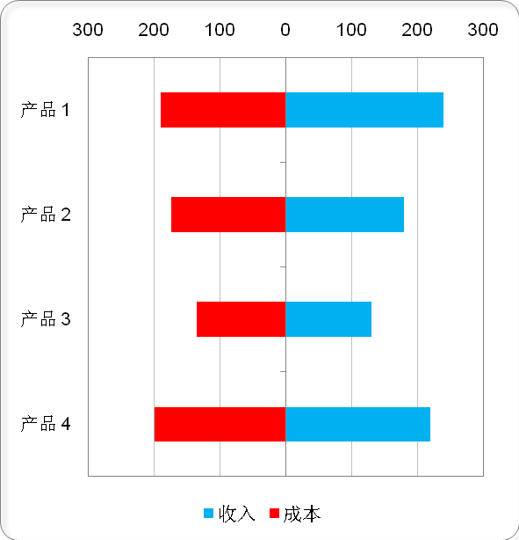
专业图表制作—— 对称条形图
对称条形图主要用于观察两个关联指标的同步变化规律。
制图技巧：
将其中一个系列转换成负值，调整系列为重叠型；
在数据表中，将数值的数字格式设置为自定义格式“#,##0; #,##0;0”，使得负值不显示负号。
将主要纵坐标轴的标签显示位置设置为“底部”，防止图形遮盖标签。
难度系数：★ ★

Slide 29
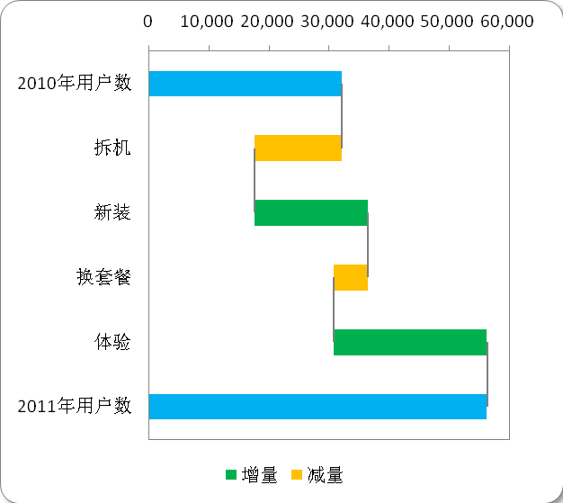
专业图表制作—— 麦肯锡瀑布图
瀑布图是由麦肯锡公司发明的一种图表类型，常用来反应从一个数字到另一个数字的变化过程，也可用来反应构成关系。
制图技巧：
采用占位的方式制作悬空效果，用误差线按顺序连接色块；
在数据表中规划四个系列，分别是起始点系列，占位系列，影响因素（增量系列和减量系列）；
注意观察图形特征，增量和减量的占位系列算法是不一样的;
将减量取绝对值；
用这四个系列绘制堆积条形图，隐藏占位系列，设置各系列的颜色，瀑布图基本成型；
为了增强效果，可添加连接线。为符合瀑布图的连线规则，需要用到XY散点图，并使用误差线作为连接线；
XY散点图+误差线是扩展Excel图表元素的常用手段，具体操作比较复杂，请仔细观看培训演示。
XY散点图+误差线的关键知识点：
理解XY散点图的坐标轴关系，尤其是X轴和分类轴的对应关系；
如何将XY散点图添加到图表中；
误差线的方向和长度如何设置。
难度系数：★ ★ ★ ★

Slide 30
总结回顾
Excel图表制作
熟练驾驭Excel图表元素；
Excel图表传统框架是可以突破的；
原始数据 <> 制图数据；
常见的专业图表既是分析模型也是经典视图。
推荐资源
图表发烧友的必备读本：《Excel图表之道》刘万祥著
作者博客：http://excelpro.blog.sohu.com/

Slide 31
愿人人成为图表高手
祝大家学习愉快

